Slide 1
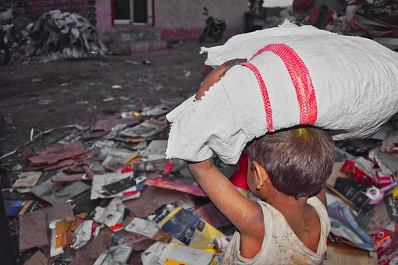
Menschenwürdige Arbeit und wirtschaftliches Wachstum:
Lesson 1
Notes:
https://cdn.pixabay.com/photo/2018/03/31/10/39/poor-3277840_640.jpg

Slide 2
Notes:
‘German’ text

Slide 4
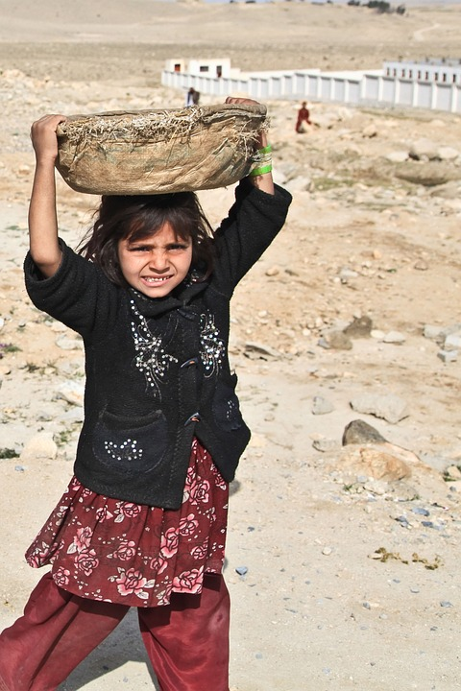
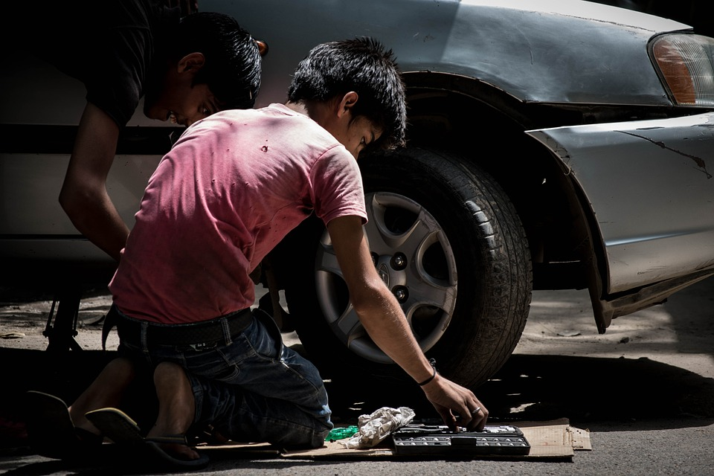
Der 12. Juni ist der Internationale Tag gegen Kinderarbeit
Notes:
Generate a discussion around the images and what they think the topic might be
Revisit at the end of the unit as creative HW task: create a German poster about child labour
Pictures:
https://pixabay.com/de/photos/m%C3%A4dchen-afghani-person-allein-60732/
https://pixabay.com/de/photos/kinderarbeit-kfz-mechaniker-934893/

Slide 5
Was ist Kinderarbeit?
Kinderarbeit ist hart und monoton. Die Kinder müssen 1oft und 2lange arbeiten.
Sie erhalten nur ein 3geringes Gehalt oder sie werden 4überhaupt nicht
bezahlt. Sie können oft nicht in die Schule gehen oder sie müssen die Schule
vorzeitig abbrechen.
Es gibt große Unterschiede zwischen den verschiedenen Formen von
Tätigkeiten, die Kinder 5ausführen können. Zum Beispiel ihr 6Zimmer
aufzuräumen, 7 den Abwasch erledigen, 8Eltern zu Hause helfen oder ein
wenig 9Taschengeld nach der Schule oder in den Ferien (9)zu verdienen.
Diese Tätigkeiten sind aber keine Kinderarbeit. Kinderarbeit sind alle Tätigkeiten
die Kinder ihrer Kindheit, ihres Potenzials und ihrer Würde 10berauben und
die ihrer Gesundheit, Bildung, Entwicklung und ihrem 11Wohlergehen
12schaden.
Alle Kinder der Welt haben 13das Recht, vor diesen Formen der Ausbeutung
und 14Misshandlung 15beschützt zu werden.
Finde die deutsche Übersetzung der Phrasen 1-15
2. Lest den Text zusammen.
Notes:
Dictionary task – ask pupils to pair up and find the English for the 15 phrases highlighted and then go over the meaning of the text together to give them a greater understanding of the key issues
Inspired by a text taken from Unicef Kids BE ‘Le travail des enfants’; Translated from French into German (AC)
www.unicef.be/kids

Slide 6
Was ist Kinderarbeit?
Deutsch | Englisch
1 oft | 1 often
2 lange | 2 long
3 geringes Gehalt | 3 low wage
4 überhaupt nicht | 4 not at all
5 ausführen | 5 to exercise/ to do
6 das Zimmer aufräumen | 6 tidy up the room
7 den Abwasch erledigen | 7 take care of the dishes
8 den Eltern im Haus helfen | 8 help parents around the house
9 ein wenig Taschengeld verdienen | 9 earn a bit of pocket money
10 berauben | 10 deprive
11 das Wohlergehen | 11 well-being
12 schaden | 12 damage
13 das Recht | 13 right
14 die Misshandlung | 14 abuse
15 beschützt werden | 15 to be protected
Notes:
Vocab list to complete

Slide 7
Daten: Kinder im Alter von 5-17 Jahren heutzutage
152 Millionen Kinder sind zur Kinderarbeit gezwungen
Correct the English translation of the text:
Today, amongst children aged from 5 to 17, 152 thousand are forced into child labour. 73 million engage in nice jobs. 108 million work in the business sector. 75 million work for free within their own family circle.
73 Millionen Kinder arbeiten unter gefährlichen Arbeitsbedingungen
108 Millionen Kinder arbeiten in der Landwirtschaft
75 Millionen Kinder arbeiten unbezahlt innerhalb ihrer Familien
Notes:
Translation task – correct the English according to the German text – 3 mistakes
Translated from French into German (AC) Source: https://www.ilo.org/wcmsp5/groups/public/@ed_norm/@ipec/documents/publication/wcms_673498.pdf (p2) (International Labour Organization)

Slide 8
Daten: Kinder im Alter von 5-17 Jahren heutzutage
152 Millionen Kinder sind zur Kinderarbeit gezwungen
Correct the English translation of the text:
Today, amongst children aged from 5 to 17, 152 million are forced into child labour. 73 million engage in dangerous jobs. 108 million work in the agricultural sector. 75 million work for free within their own family circle.
73 Millionen Kinder arbeiten unter gefährlichen Arbeitsbedingungen
108 Millionen Kinder arbeiten in der Landwirtschaft
75 Millionen Kinder arbeiten unbezahlt innerhalb ihrer Familien
Notes:
Translation task – correct the English according to the German text – 3 mistakes
Translated from French into German (AC) Source: https://www.ilo.org/wcmsp5/groups/public/@ed_norm/@ipec/documents/publication/wcms_673498.pdf (p2) (International Labour Organization)

Slide 9
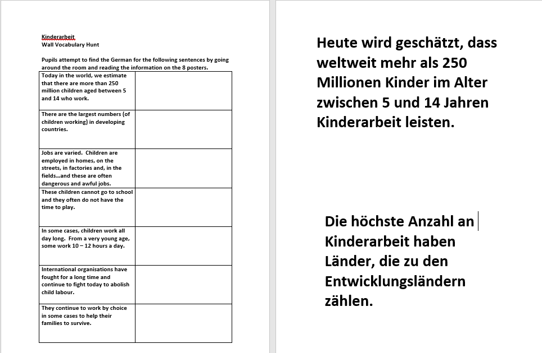
Notes:
Word document – wall quiz; please find the resource in our resource section on our website.

Slide 10
Lückentext – Hör zu
Es gibt viele Gründe:
_________ - ohne ________ hat die Familie nicht ____ Geld, um zu
______ und zu überleben. Das Gehalt der ______ allein reicht nicht aus.
Mangel an guten ______ – zum Beispiel, wenn die Schule _________ ist, wenn sie sehr schlechte ________ hat, wenn Eltern nicht wissen, warum Schule wichtig ist; dann ziehen es viele Eltern vor, dass ihre Kinder lieber _________ als zur Schule gehen.
Kinder müssen für sich selbst _________ - manche Kinder haben wegen ______, Aids oder anderen Krankheiten keine Eltern und sie haben niemanden, der sie ________.
Kinder sind ________ für schwere Arbeit als Erwachsene - sie sind _____ und flexibel und haben weniger ____________, durch kleine, niedrige Räume wie Minen zu kriechen. Sie sind auch __________ Arbeitskräfte: Sie werden viel __________ bezahlt als Erwachsene.
Notes:
Listening task – fill the missing gaps; please find the audio file in the resource section on our website.
Translated from French into German (AC); Inspired by a text taken from Unicef Kids BE ‘Le travail des enfants’
www.unicef.be/kids

Slide 11
Warum gibt es Kinderarbeit?
Additional support:
klein | Schwierigkeiten | billige | schlechter | Kinderarbeit
geeigneter | Krieg | genug | sorgen | zu teuer
essen | Armut | Standards | Schulen | arbeiten
beschützt | Eltern
Notes:
Should some children need additional support, here are the missing words from the listening task for them to consult

Slide 12
Lösungen – Lückentext
Es gibt viele Gründe:
Armut - ohne Kinderarbeit hat die Familie nicht genug Geld, um zu essen und zu überleben. Das Gehalt der Eltern allein reicht nicht aus.
Mangel an guten Schulen – zum Beispiel, wenn die Schule zu teuer ist, wenn sie sehr schlechte Standards hat, wenn Eltern nicht wissen, warum Schule wichtig ist; dann ziehen es viele Eltern vor, dass ihre Kinder lieber arbeiten als zur Schule gehen.
Kinder müssen für sich selbst sorgen - manche Kinder haben wegen Krieg, Aids oder anderen Krankheiten keine Eltern und sie haben niemanden, der sie beschützt.
Kinder sind geeigneter für schwere Arbeit als Erwachsene - sie sind klein und flexibel und haben weniger Schwierigkeiten, durch kleine, niedrige Räume wie Minen zu kriechen. Sie sind auch billige Arbeitskräfte: Sie werden viel schlechter bezahlt als Erwachsene.
Notes:
Inspired by a text taken from Unicef Kids BE ‘Le travail des enfants’
www.unicef.be/kids

Slide 13
Translate the phrases in bold
Es gibt viele Gründe:
Armut - ohne Kinderarbeit hat die Familie nicht genug Geld, um zu essen und zu überleben. Das Gehalt der Eltern allein reicht nicht aus.
Mangel an guten Schulen – zum Beispiel, wenn die Schule zu teuer ist, wenn sie sehr schlechte Standards hat, wenn Eltern nicht wissen, warum Schule wichtig ist; dann ziehen es viele Eltern vor, dass ihre Kinder lieber arbeiten als zur Schule gehen.
Kinder müssen für sich selbst sorgen - manche Kinder haben wegen Krieg, Aids oder anderen Krankheiten keine Eltern und sie haben niemanden, der sie beschützt.
Kinder sind geeigneter für schwere Arbeit als Erwachsene - sie sind klein und flexibel und haben weniger Schwierigkeiten, durch kleine, niedrige Räume wie Minen zu kriechen. Sie sind auch billige Arbeitskräfte: Sie werden viel schlechter bezahlt als Erwachsene.
Notes:
Inspired by a text taken from Unicef Kids BE ‘Le travail des enfants’
www.unicef.be/kids

Slide 14
Translate the phrases in bold
Solutions:
Armut – poverty
Mangel an guten Schulen – lack of good schools
Kinder müssen für sich selbst sorgen – children have to take care of themselves
Kinder sind geeigneter für schwere Arbeit als Erwachsene – children are more suited for hard labour than adults
Notes:
Inspired by a text taken from Unicef Kids BE ‘Le travail des enfants’
www.unicef.be/kids

Slide 15
Warum gibt es Kinderarbeit?
Unterstreicht:
Verbs – write English translation in book
Adjectives – write English translation in book
New vocabulary – write English translation in book
Schreibt:
Write your own sentences incorporating the vocabulary you highlighted
Es gibt viele Gründe:
Armut - ohne Kinderarbeit hat die Familie nicht genug Geld, um zu essen und zu überleben. Das Gehalt der Eltern allein reicht nicht aus.
Mangel an guten Schulen – zum Beispiel, wenn die Schule zu teuer ist, wenn sie sehr schlechte Standards hat, wenn Eltern nicht wissen, warum Schule wichtig ist; dann ziehen es viele Eltern vor, dass ihre Kinder lieber arbeiten als zur Schule gehen.
Kinder müssen für sich selbst sorgen - manche Kinder haben wegen Krieg, Aids oder anderen Krankheiten keine Eltern und sie haben niemanden, der sie beschützt.
Kinder sind geeigneter für schwere Arbeit als Erwachsene - sie sind klein und flexibel und haben weniger Schwierigkeiten, durch kleine, niedrige Räume wie Minen zu kriechen. Sie sind auch billige Arbeitskräfte: Sie werden viel schlechter bezahlt als Erwachsene.
Notes:
Listening task – fill the missing gaps
Inspired by a text taken from Unicef Kids BE ‘Le travail des enfants’
www.unicef.be/kids

Slide 16
Warum gibt es Kinderarbeit?
Es gibt viele Gründe:
Armut - ohne Kinderarbeit hat die Familie nicht genug Geld, um zu essen und zu überleben. Das Gehalt der Eltern allein reicht nicht aus.
Mangel an guten Schulen – zum Beispiel, wenn die Schule zu teuer ist, wenn sie sehr schlechte Standards hat, wenn Eltern nicht wissen, warum Schule wichtig ist; dann ziehen es viele Eltern vor, dass ihre Kinder lieber arbeiten als zur Schule gehen.
Kinder müssen für sich selbst sorgen - manche Kinder haben wegen Krieg, Aids oder anderen Krankheiten keine Eltern und sie haben niemanden, der sie beschützt.
Kinder sind geeigneter für schwere Arbeit als Erwachsene - sie sind klein und flexibel und haben weniger Schwierigkeiten, durch kleine, niedrige Räume wie Minen zu kriechen. Sie sind auch billige Arbeitskräfte: Sie werden viel schlechter bezahlt als Erwachsene.
Notes:
Template
Inspired by a text taken from Unicef Kids BE ‘Le travail des enfants’
www.unicef.be/kids

Slide 18
World Class Teaching project has been funded with support from the European Commission. The contents of these actions are the sole responsibility of the contractor and can in no way be taken to reflect the views of the European Union.

